Slide 1
Natječaj za prijavu projekata udruga na otocima usmjerenih na održivi razvoj otoka 2020.
Zagreb, 28. veljače 2020.

Slide 2
Zakonodavni okvir
Zakon o otocima
(Narodne novine, broj 116/18)
Članak 24.
“Poticanje razvoja civilnog društva na otocima”
Stavak 2. članka 24.
„Program poticanja razvoja
civilnog društva na otocima”

Slide 3
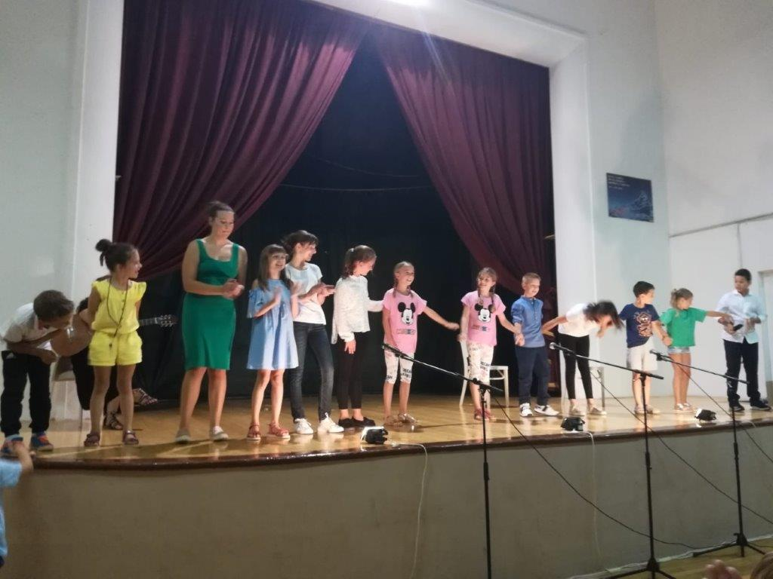
Program poticanja razvoja civilnog društva na otocima
NOSITELJ PROGRAMA
PROGRAM ĆE OMOGUĆITI:
Ministarstvo regionalnoga razvoja i fondova Europske unije / Uprava za otoke /
učinkovitu i stabilnu podršku projektima od interesa za opće dobro koje provode udruge sa sjedištem na otocima,
osnaživanje Javnog natječaja čiji je nositelj Ministarstvo
jačanje kapaciteta udruga na otocima, osmišljavanjem i podržavanjem novih modela suradnje i umrežavanja udruga na otocima
OPĆI CILJ PROGRAMA
održivi razvoj lokalne zajednice poboljšavanjem kvalitete života stanovnika otoka kroz projekte udruga koje su od interesa za opće dobro, pristupom odozdo prema gore zasnovanom na stvarnim potrebama i inicijativama otočana

Slide 4
Specifični ciljevi Programa
briga o otočnom stanovništvu
čuvanje, razvijanje i učenje tradicijskih vještina i običaja
razvoj kulture i očuvanje kulturne baštine otočnog prostora
ujednačeni pristup obrazovanju i kreativnom stvaralaštvu predškolske djece, osnovnoškolaca, srednjoškolaca i svih stanovnika otoka
razvoj gospodarskih aktivnosti koje su specifične za otočno područje
razvoj ekološke svijest stanovnika otoka kroz zaštitu okoliša
dostupnost i poboljšanje kulturnih i sportskih aktivnosti i sadržaja koji su prilagođeni potrebama stanovništva otoka

Slide 5
Prihvatljivi korisnici Programa su udruge:
upisane u Registar udruga i koje djeluju na području hrvatskih otoka
imaju sjedište na području hrvatskih otoka te su ciljno i prema djelatnostima opredijeljene za rad na unaprjeđenju kvalitete života na otocima
upisane u Registar neprofitnih organizacija i vode transparentno financijsko poslovanje u skladu s propisima o računovodstvu neprofitnih organizacija
registrirane kao udruge, čija temeljna svrha nije stjecanje dobiti
koje su statut (ili drugi temeljni akt) uskladile s odredbama zakona na temelju kojeg je udruga osnovana

Slide 6
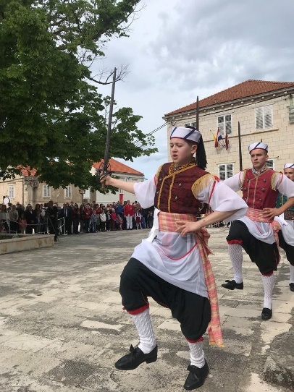
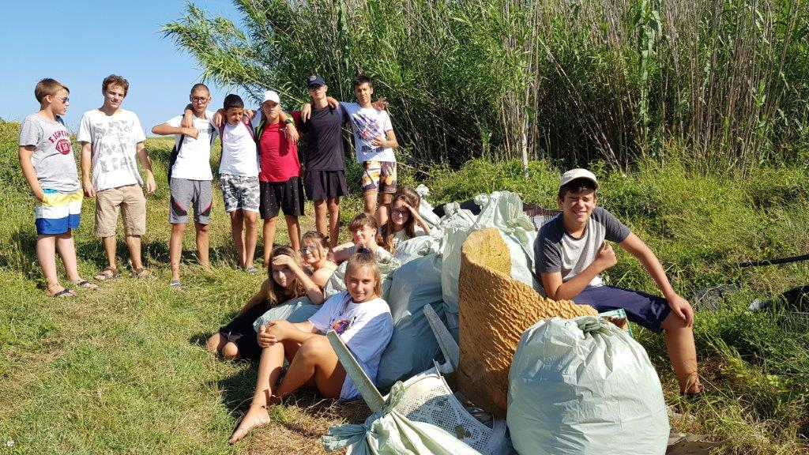
Do sada ostvareno
2008.-2019.
NASELJENIH OTOKA
IZVRŠENIH PROJEKATA
DODIJELJENIH SREDSTAVA
50
368
5.131.500 kn

Slide 7
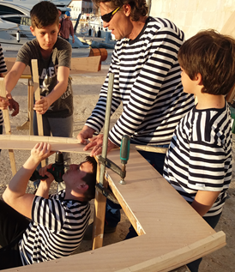
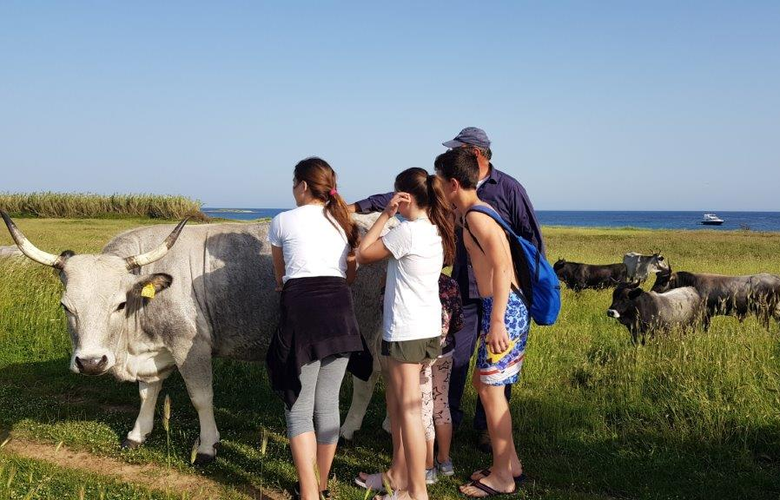
Glavne odrednice Natječaja 2020.
CILJ NATJEČAJA
PODRŠKA PROJEKTIMA
GLAVNE SMJERNICE
financijskom podrškom omogućiti poticaj i razvoj udruga na otocima
koji donose nove ideje, modele razvoja i načine rješavanja postojećih problema na otocima
podupiranje otočnih udruga koje djeluju kao male kreativne organizacije na otocima i donose osvježenje i nove ideje u otočne sredine

Slide 8
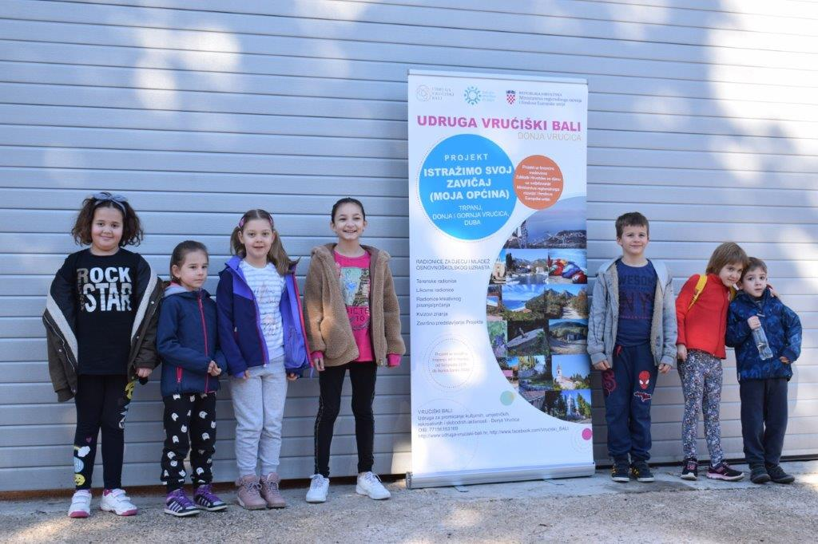
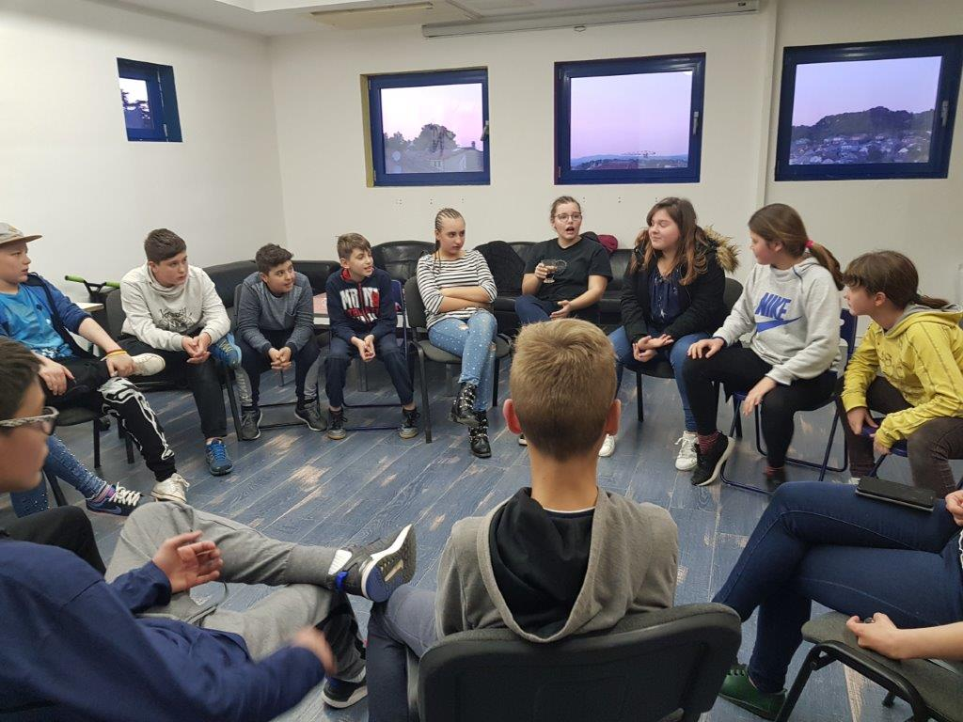
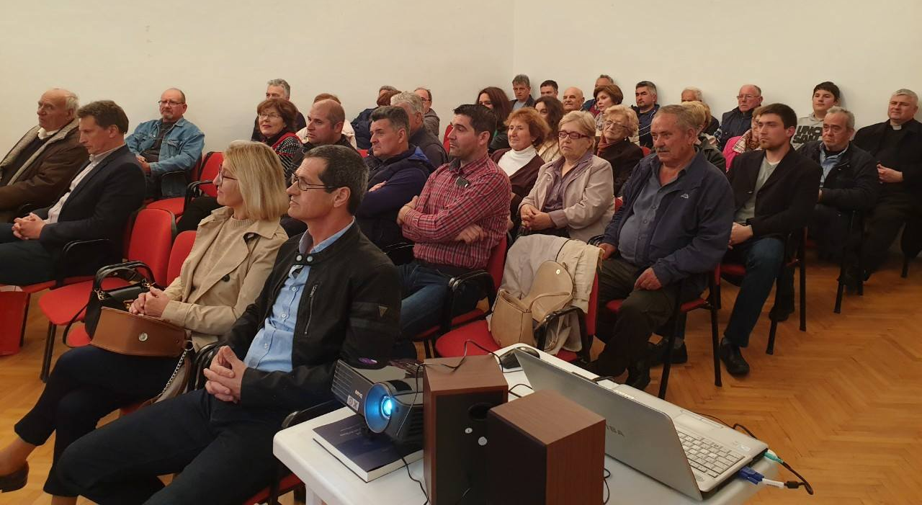
Financijska podrška Natječaj 2020.
600.000 kn
Iznos osiguranih proračunskih sredstava u 2020. godini
Maksimalni iznos financijske podrške po projektu
Minimalni iznos financijske podrške po projektu
40.000 kn
10.000 kn

Slide 9
Prioritetna područja Natječaja 2020.
Prioritetno područje 1.
promoviranje kulture, tradicije, sporta i načina života otočana organiziranjem raznih kulturno-sportskih i drugih događanja
Prioritetno područje 2.
edukacije, obrazovanje i rad sa djecom i mladima u područjima: očuvanje kulturne baštine i tradicije otoka, ekologije (zaštite mora i okoliša), jačanje poduzetničkog duha, sportske aktivnosti i sl.
Prioritetno područje 3.
podizanje kvalitete života osoba s invaliditetom i djece s poteškoćama u razvoju na otocima
Prioritetno područje 4.
unapređenje brige o osobama starije životne dobi (organiziranje neformalnog cjeloživotnog obrazovanja, edukacija, tečajeva, radionica, druženja i sl.)

Slide 10
Faze natječajnog postupka
1.
2.
3.
4.
OBJAVA
NATJEČAJA
ZATVARANJE NATJEČAJA
ODLUKA O DODJELI FINANCIJSKIH SREDSTAVA
UGOVORANJE PROJEKATA
ožujak 2020.
PROVEDBA PROJEKATA
od min. 6 do max. 12 mjeseci
30 DANA
travanj 2020.
45 DANA
30 DANA
svibanj 2020.
lipanj 2020.

Slide 11
Natječaj udruga na otocima 2020. - p r i j a v a
Natječaj će biti objavljen na mrežnim stranicama Ministarstva regionalnoga razvoja i fondova Europske
Natječajna dokumentacija:
Natječaj (tekst)
Upute za prijavitelje
https://razvoj.gov.hr
Internetska e-prijava kroz sustav Financijske podrške
Obrasci
Obrasci za prijavu projekta
Obrasci za procjenu projekta
Obrasci za provedbu projekta
www.financijskepodrske.hr

Slide 12
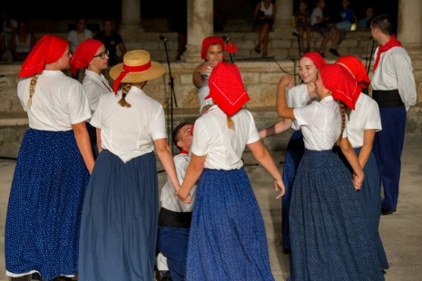
Najkvalitetniji projekt 01 – 2018./2019.
UDRUGA
NAZIV PROJEKTA
GLAVNE ODREDNICE PROJEKTA
Viteško udruženje „Kumpanija“ - Blato
Škola folklora
Odobrena sredstva Ministarstva:
15.000 kn
Razdoblje provedbe Projekta:
rujan 2018. - listopad 2019.
Korisnici Projekta: srednjoškolci/ke
Provedba projekta: otok Korčula

Slide 13
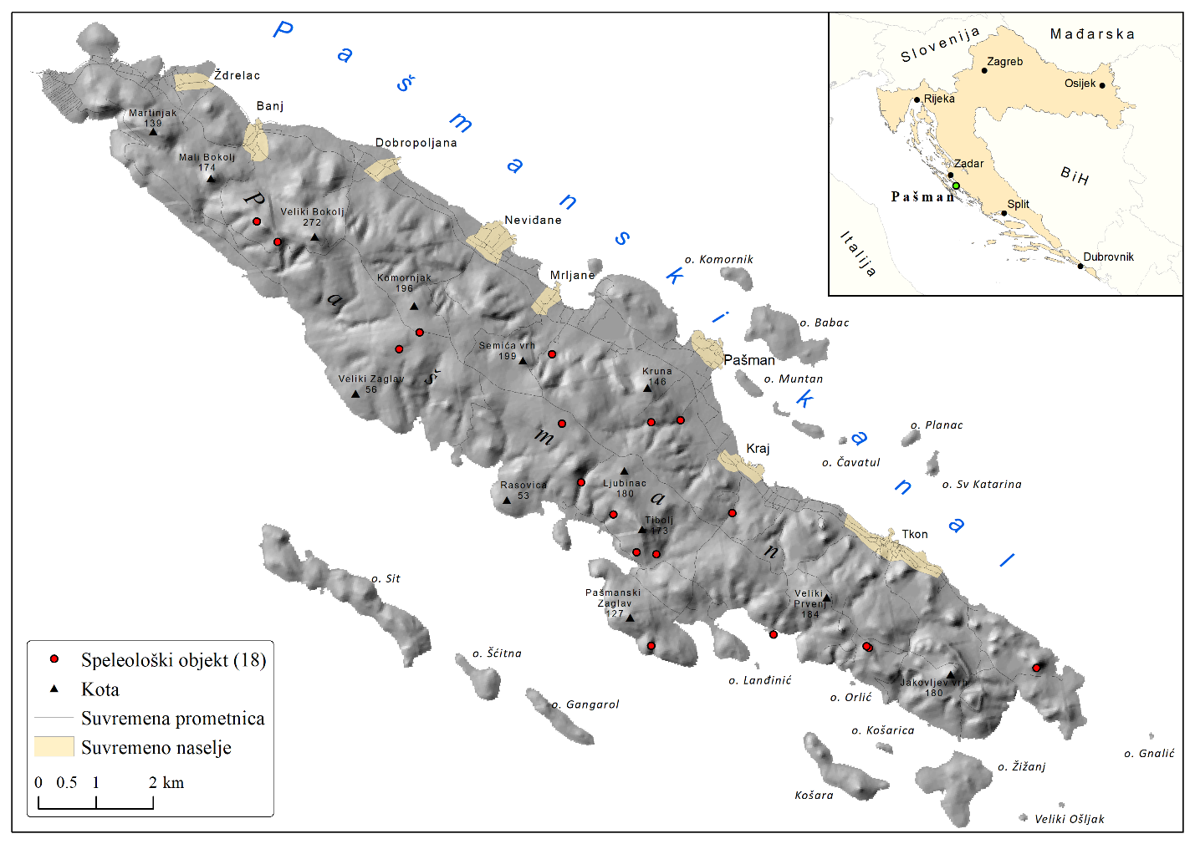
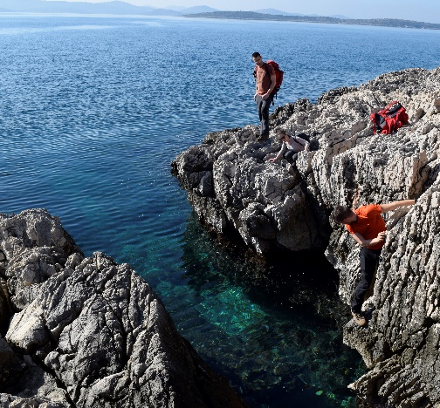
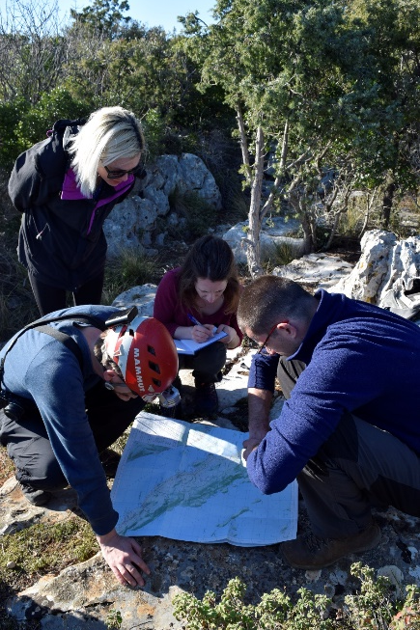
Najkvalitetniji projekt 02 – 2018./2019.
UDRUGA
NAZIV PROJEKTA
GLAVNE ODREDNICE PROJEKTA
Institut za pomorsku baštinu ARS NAUTICA
Pašmanska baština: Prirodni i antropogeni podzemni objekti
Odobrena sredstva Ministarstva:
15.000 kn
Razdoblje provedbe Projekta:
siječanj - listopad 2019.
Korisnici Projekta: znanstvenici i turisti
Provedba projekta: otok Pašman

Slide 14
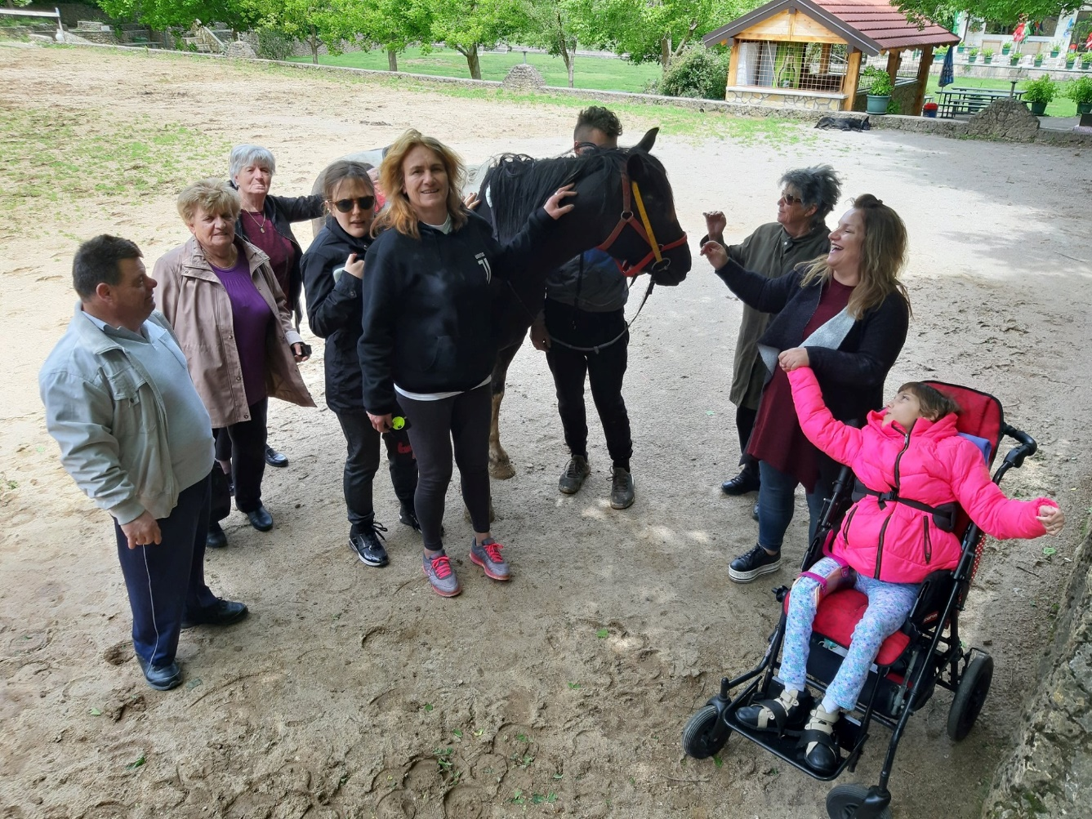
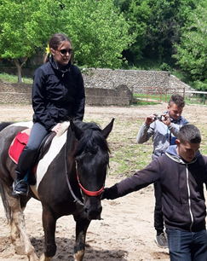
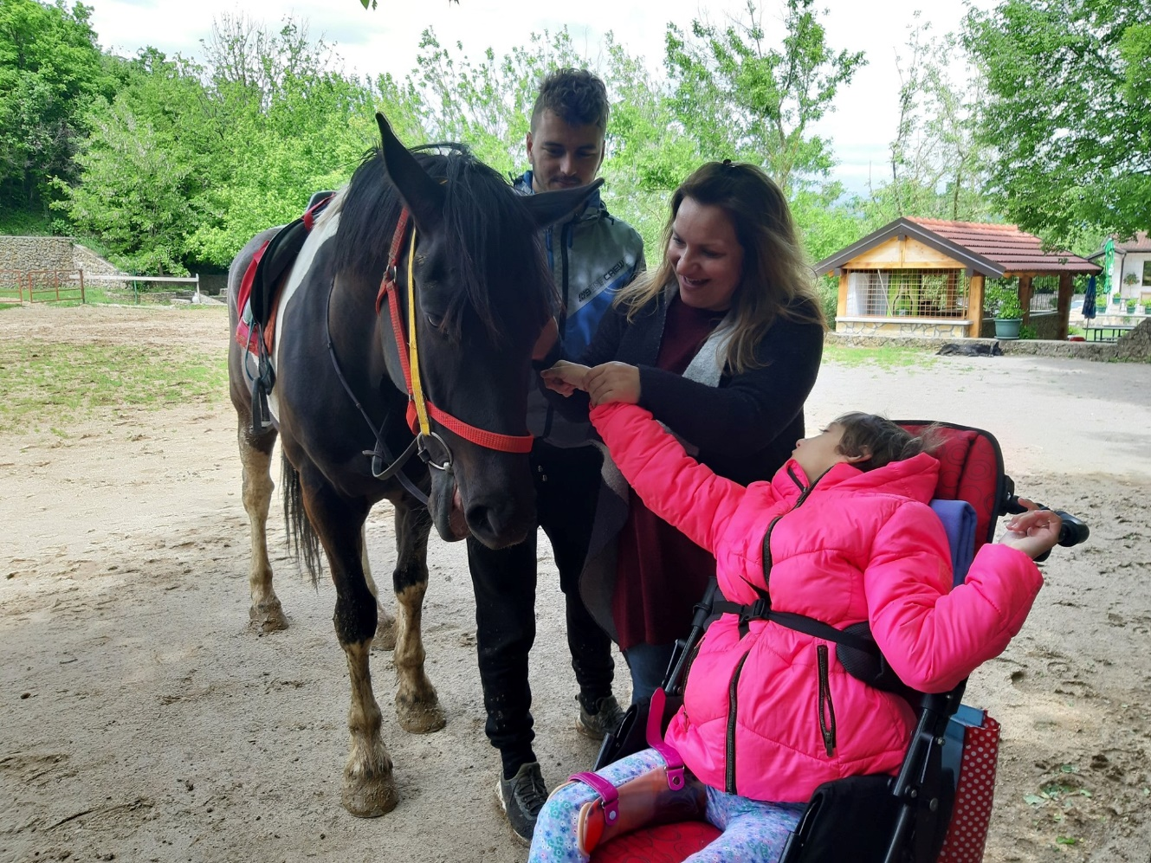
Najkvalitetniji projekt 03 – 2018./2019.
UDRUGA
NAZIV PROJEKTA
GLAVNE ODREDNICE PROJEKTA
Udruga roditelja djece s posebnim potrebama „Cvitić“
„Zajedno smo jači“
Odobrena sredstva Ministarstva:
15.000 kn
Razdoblje provedbe Projekta:
rujan 2018. – rujan 2019.
Korisnici Projekta: 17 štićenika - djece s posebnim potrebama
Provedba projekta: otok Korčula/Sinj

Slide 15
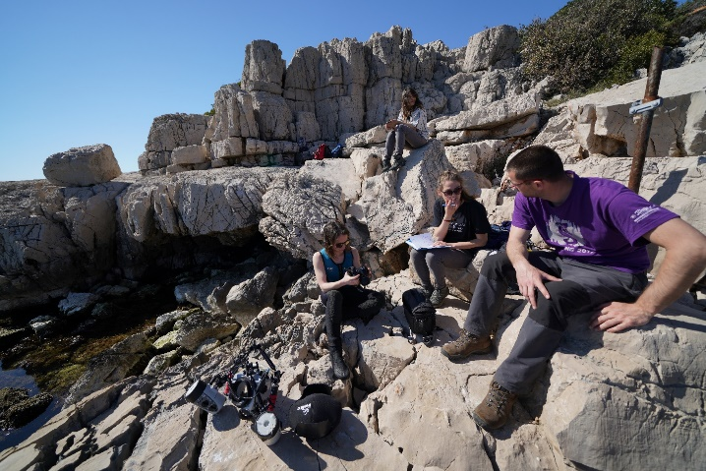
otoci@mrrfeu.hr
kontakt

